Slide 1
Colegio de Bachilleres del Estado de Veracruz
SUBPROYECTO DE
PREVENCIÓN DE RIESGOS SOCIALES
2018

Slide 2
"Reconozcamos que los adolescentes tienen relaciones sexuales no porque quieran ser padres, sino porque quieren experimentar el placer“.

Slide 3
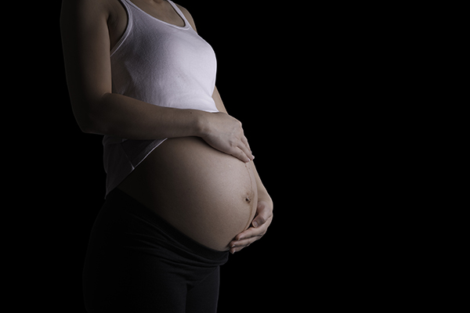
MÉXICO 2018
1er LUGAR
A NIVEL MUNDIAL EN EMBARAZO ADOLESCENTE

Slide 4
"Hay que entender que el embarazo en el contexto adolescente, no es únicamente fruto de las hormonas, sino de un inmenso analfabetismo sexual“.

Slide 5
INFOGRAFÍA

Slide 6
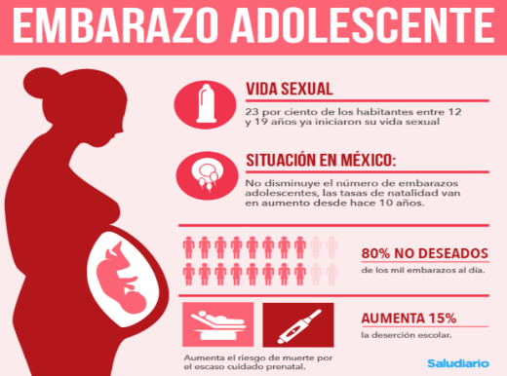

Slide 7
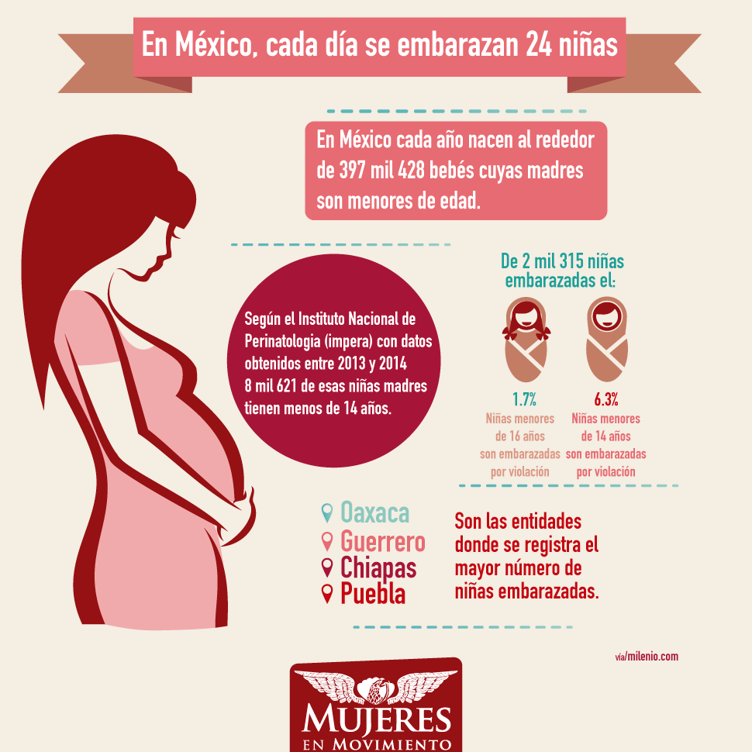

Slide 9
En México se sigue considerando que la maternidad a cualquier edad le confiere a la mujer un estatus diferente y hasta superior del de aquella que no tiene hijos.
En realidad, sigue siendo un objetivo y una opción de vida fundamental para muchas mujeres por encima de las posibilidades de educación y de desarrollo individual”.
Instituto de Investigaciones Sociales
UNAM

Slide 10
Se considera que nuestro país las principales causas del embarazo precoz son la pobreza, la baja calidad escolar, la desigualdad y la falta de capacidad de los jóvenes para fijarse metas.

Slide 11
Se tiene que garantizar el acceso a la educación de las adolescentes y ofrecerles opciones de vida distintas a la maternidad.
En términos prácticos es necesario dar acceso real a la anticoncepción, lo que no sucede en México. Una cosa es que conozcan lo que es un preservativo y otra que lo usen”,

Slide 13
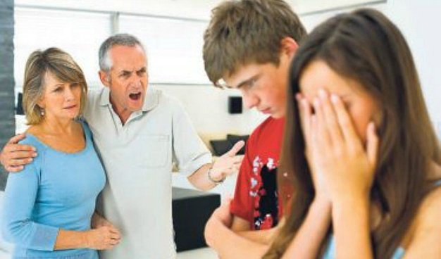
El embarazo suele ser consecuencia de la falta del uso de métodos anticonceptivos cuando se tienen y/o mantienen relaciones sexuales.

Slide 14
La clave está en tener un comportamiento responsable utilizando un preservativo a la hora de mantener relaciones sexuales para protegerse de un embarazo no deseado y del contagio de infecciones de transmisión sexual.

Slide 15
CONCEPTO
“Se denomina embarazo adolescente, también llamado embarazo precoz o embarazo juvenil, a aquel que se produce en una mujer entre la adolescencia inicial o pubertad -comienzo de la edad fértil- y el final de la adolescencia.” (14-19 años)
ESANUT 2012

Slide 16
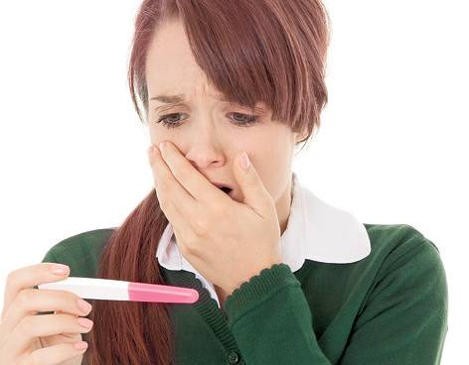

Slide 17
¿Porque es un problema?
afecta la salud física y emocional de la pareja.
Modifica la condición educativa de ambos.
Ocasiona más efectos negativos que positivos en su entorno familiar, escolar y social.
Rompe el proyecto de vida de los futuros padres.
Pone en peligro físico y emocional a la madre.
Pone en riesgo al producto de la gestación a corto, mediano o largo plazo.

Slide 18
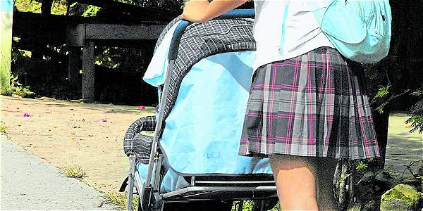

Slide 19
PRINCIPALES CAUSAS
Personales
Menarca o menarquía temprana.
Inicio precoz de la actividad sexual.
Pensamientos mágicos.
Fantasías de infertilidad.
Mayor tolerancia al miedo a la maternidad adolescente.
Abandono de escuela y/o bajo nivel educativo

Slide 21
PRIINCIPALES CAUSAS
Familiares
Pertenecer a una familia disfuncional.
La existencia marcada de violencia familiar.
Controversias entre su sistema de valores y el de sus familias.
Pérdida del vínculo familiar por migración constante.

Slide 23
Principales causas
Sociales
Falta o distorsión de la información sexual.
Aumento del número de adolescentes.
Predominio de factores socioculturales adversos.
No considerar el riesgo de infecciones de transmisión sexual.

Slide 25
Otros factores a considerar:
Relaciones sexuales sin protección anticonceptiva.
Abuso Sexual .
Violación.

Slide 27
Razones por las que se decide continuar el embarazo
El matrimonio a edades tempranas como solución aparente.
El rol de género que tradicionalmente se le asigna a la mujer.
Práctica de relaciones sexuales sin protección anticonceptiva.
Presión de los pares para tener relaciones sexuales.
Información sexual insuficiente sobre métodos anticonceptivos.

Slide 28
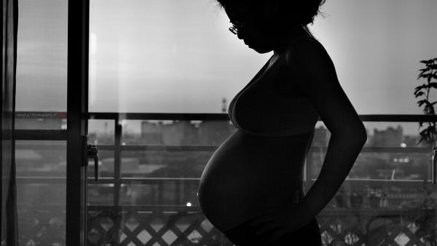

Slide 29
CONSECUENCIAS INMEDIATAS
La fuerte carga emocional a consecuencia de su cambio físico y
La influencia, habitualmente negativa, del medio donde vive.
El sentimiento de frustración y/o decepción que le transmite la propia familia.
El cómo solventar económicamente el embarazo y los estudios.
Cambios drásticos en el patrón de vida cotidiana.

Slide 30
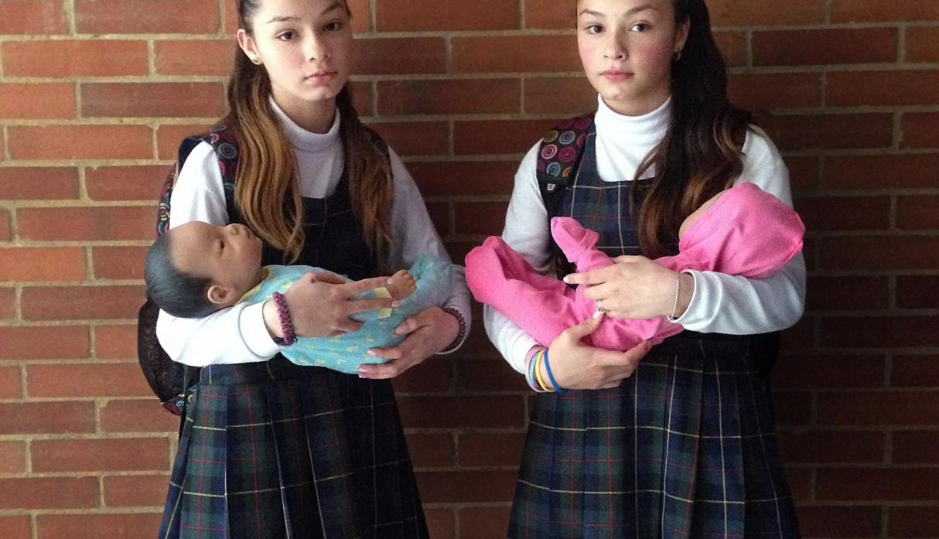

Slide 31
CONSECUENCIAS FÍSICAS, EMOCIONALES, SOCIALES Y ECONÓMICAS
Ruptura del proyecto de vida.
Deserción escolar .
Conflictos familiares y expulsión del hogar
Abandono de la pareja
Alteración emocional diversa .
Rechazo escolar y social.
Problema para obtener un empleo.
Carencia de un ingreso monetario suficiente.
Inclinación al consumo de substancias lícitas e ilícitas
Tendencia a la prostitución o delincuencia.

Slide 33
PRINCIPALES EXPRESIONES DE IMPACTO EMOCIONAL EN MADRES ADOLESCENTES.
RIESGOS PERSONALES
Falta de confianza en sí misma
Alteración del carácter
Incapacidad de organización y planeación en esta nueva etapa de vida
Falta de control de sus emociones
Imprecisión en sus decisiones
Riesgos en la salud física.
Placenta previa
Pre eclampsia
Óbito
Anemia severa

Slide 35
CONSECUENCIAS A MEDIANO Y LARGO PLAZO
PROBLEMAS SOCIO-LEGALES:
Prostitución
Adicciones
Delincuencia
Suicidio

Slide 36
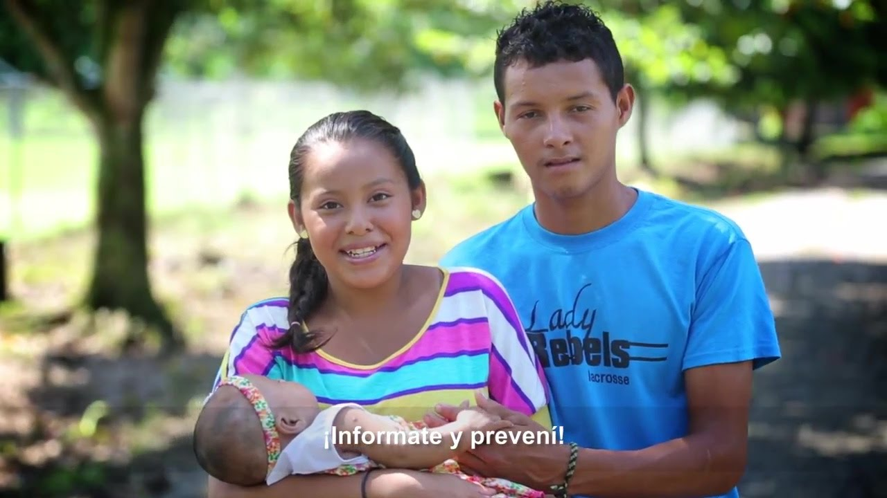

Slide 37
ACTITUDES HACIA LA MATERNIDAD
Dificultad para asumir multiplicidad de roles adultos, debido a la inmadurez psicológica en aspectos físicos, cognitivos, afectivos y económicos.
Doble fenómeno de maltrato infantil
Depresión post-parto

Slide 38
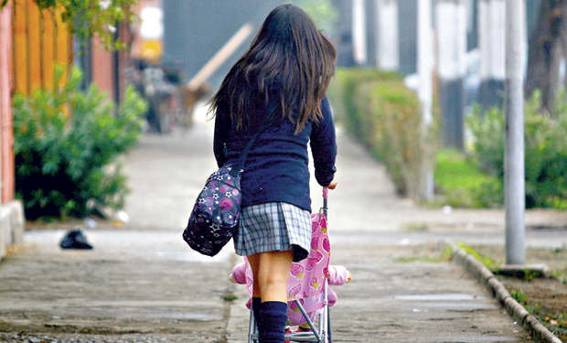

Slide 39
¿QUE HAC E LA ESCUELA PARA PREVENIR EL EMBARAZO ADOLESCENTE ?
prevenir y concientizar a los adolescentes para reconocer si en sus vidas existe violencia sexual.
impartir educación sexual sin tabúes ni prejuicios como parte de la educación integral.
Facilitar el acceso de los estudiantes a métodos anticonceptivos
brindar consejería en un ambiente cómodo y de confidencialidad,
evitar la deserción escolar con esquemas flexibles que permitan a las niñas embarazadas seguir estudiando.
canalizar a las estudiantes embarazadas al acceso a servicios de salud reproductiva especializados que reduzcan la mortalidad materna.

Slide 40
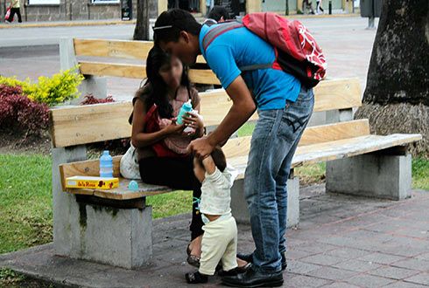

Slide 41
Proyecto IV Coadyuvante
Sub-proyecto 1
PREVENCIÓN DE RIESGOS SOCIALES
Investigación, diseño y elaboración
Mtro. Jesús Enrique Domínguez López.

